Slide 1
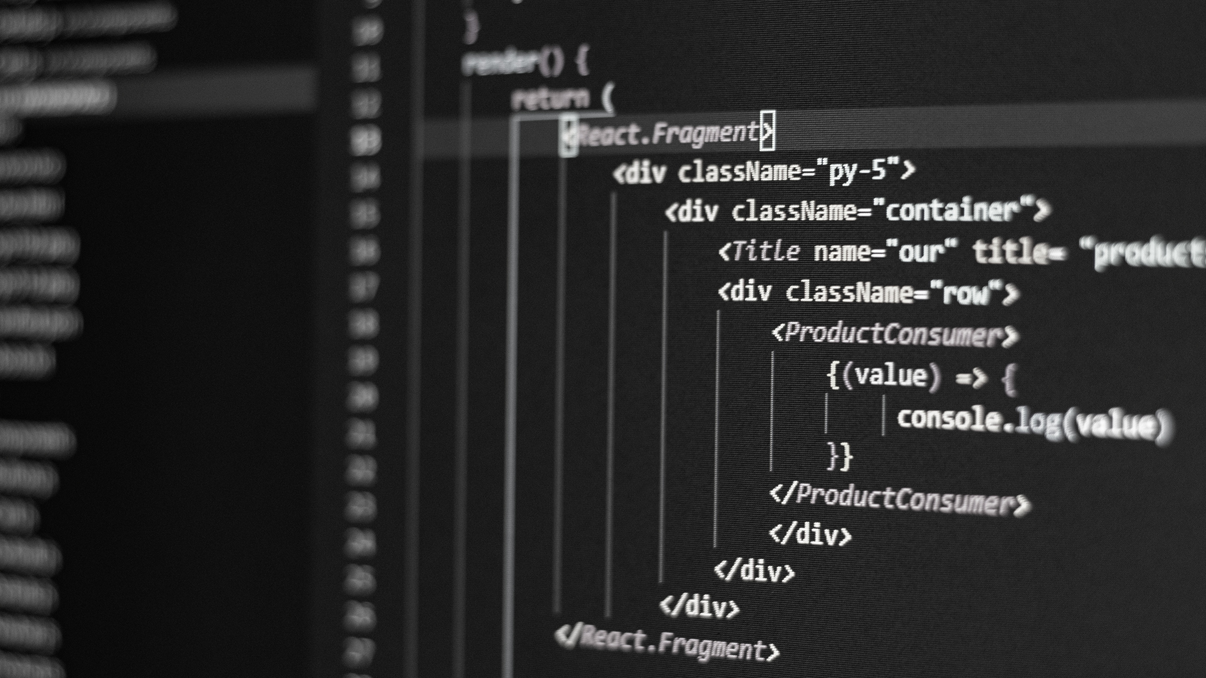
RESTAURANTE : LA MOSCA ELEGANTE
DIEGO MARTÍNEZ FLOREZ
POO 2023-2

Slide 2

.Gestión Integral: Registrar, modificar y gestionar pedidos, reservas y facturas por mesa. Incluir acceso exclusivo para modificar reservas al socio preferencial.
Administración del Menú: Mantener un listado actualizado de platos/productos y permitir su modificación según disponibilidad.
Clientes Preferenciales: Implementar un sistema de identificación y descuentos para clientes preferenciales, permitiendo crear, modificar y visualizar sus perfiles.
Organización del Menú: Diseñar una estructura eficiente para la navegación y organización de los tipos de platos en el menú.
Operaciones Clave: Ofrecer funcionalidades esenciales como la gestión del menú, pedidos, facturas, reservas y visualización de clientes preferenciales.
Adiciones Creativas: Identificar y añadir características innovadoras para mejorar la experiencia del usuario o aportar valor adicional al sistema de gestión.
OBJETIVOS DEL PROYECTO

Slide 3
GENERALIDADES
SE QUIERE CREAR UNA APP PARA EL RESTAURANTE LA MOSCA ELEGANTE. PERMITIRÁ AL DUEÑO MANEJAR PEDIDOS, RESERVAS Y FACTURAS POR MESA. INCLUIRÁ FUNCIONES PARA CARGAR PEDIDOS, GENERAR FACTURAS, GESTIONAR CLIENTES PREFERENCIALES, MANTENER EL MENÚ ACTUALIZADO, MANEJAR RESERVAS EXCLUSIVAS Y OFRECER OPCIONES CLAVE COMO CONTROL DE PEDIDOS Y VISUALIZACIÓN DE CLIENTES PREFERENCIALES. EL OBJETIVO ES MEJORAR LA GESTIÓN INTERNA DEL RESTAURANTE.

Slide 4

REQUISITOS DEL PROYECTO
Los requisitos son:
Gestión de pedidos, reservas y facturas por mesa.
Sistema para clientes preferenciales con descuentos.
Mantener un listado actualizado de platos y productos.
Administrar el menú: creación, modificación y disponibilidad.
Organizar el menú por tipos de platos.
Incluir impuestos en el proceso de facturación.
Funciones clave: manejar pedidos, reservas, clientes preferenciales y menú.
Operaciones adicionales creativas para mejorar la solución del problema.

Slide 5

ESTRUCTURA DEL PROYECTO
El proyecto se apoya en una estructura cliente-servidor, empleando Java para la parte lógica y Java Swing para la interfaz de usuario. La persistencia de datos se realizará mediante archivos binarios para almacenar la información de forma eficaz y simple. La interfaz de usuario, desarrollada con Java Swing, ofrecerá un diseño funcional e intuitivo para que los mecánicos interactúen con la aplicación. La lógica del sistema, escrita en Java, se encargará de procesar las operaciones relacionadas con el registro, consulta y actualización de los trabajos. Los archivos binarios se emplearán para almacenar y recuperar la información de manera eficiente, utilizando la serialización de objetos para guardar cada trabajo en un archivo correspondiente.

Slide 6
INTERFAZ DE LA APP

Slide 7
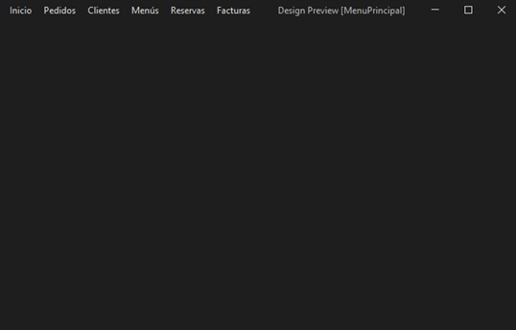
MENÚ PRINCIPAL

Slide 8
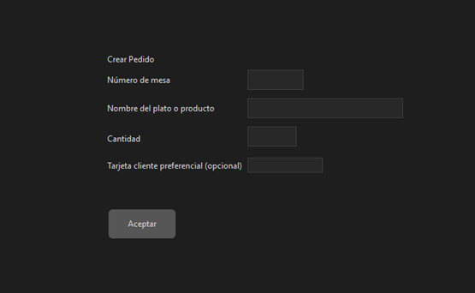
CREAR PEDIDO

Slide 9
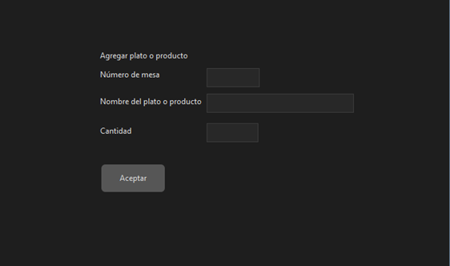
AGREGAR ELEMENTOS A UN PEDIDO

Slide 10
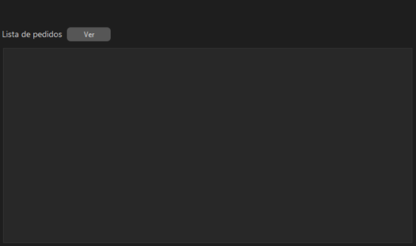
LISTA DE PEDIDOS

Slide 11
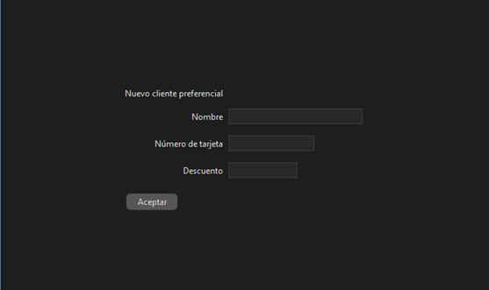
CREAR CLIENTE PREFERENCIAL

Slide 12
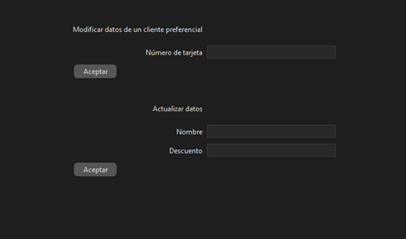
MODIFICAR CLIENTE PREFERENCIAL

Slide 13
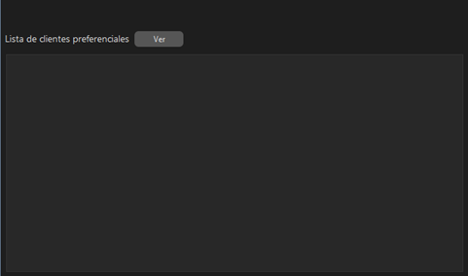
LISTA DE CLIENTES PREFERENCIALES

Slide 14
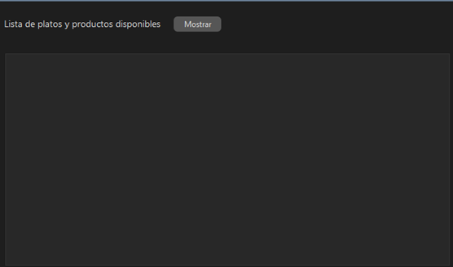
LISTA DE PRODUCTOS O PLATOS DISPONIBLES

Slide 15
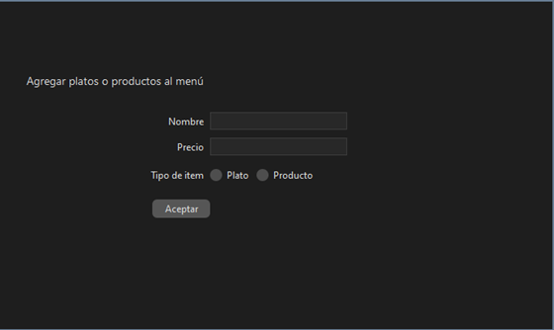
AGREGAR PLATOS O PRODUCTOS AL MENÚ

Slide 16
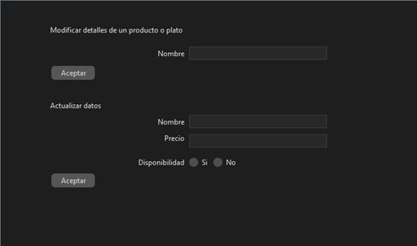
MODIFICAR LOS DETALLES DE UN PLATO O PRODUCTO

Slide 17
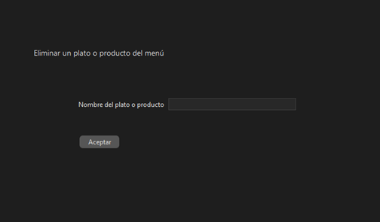
ELIMINAR UN PLATO O PRODUCTO DEL MENÚ

Slide 18
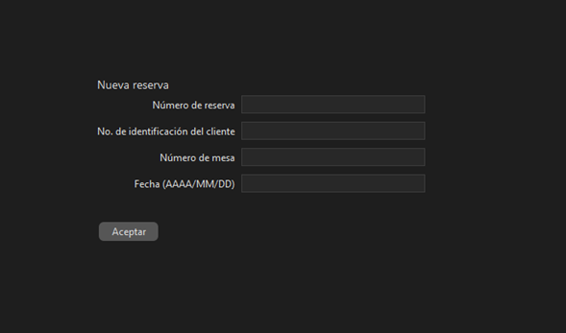
CREAR UNA NUEVA RESERVA

Slide 19
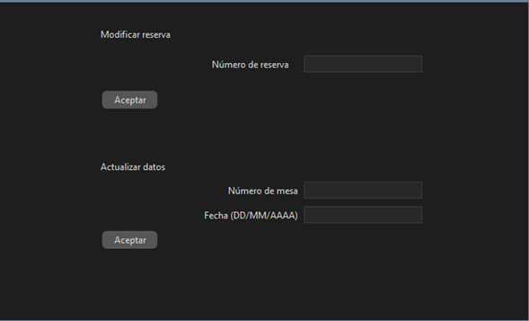
MODIFICAR RESERVA

Slide 20
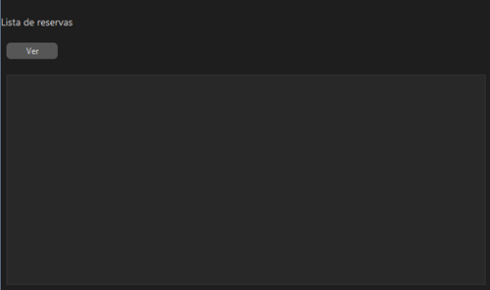
VER LISTA RESERVAS

Slide 21
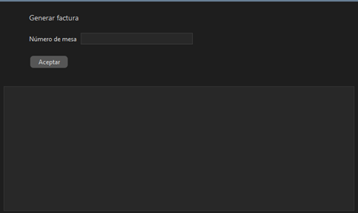
GENERAR FACTURA

